Slide 1
CEST
Código Especificador da Substituição Tributária

Slide 2
SUMÁRIO
Introdução
Especificações do CEST
Parametrizações

Slide 3
CEST
O que é?
Para que serve?
INTRODUÇÃO

Slide 4



CEST
O que é?
O CEST é um código, denominado Código Especificador da Substituição Tributária, criado inicialmente por meio do Convênio ICMS 92/2015, pelo CONFAZ (Conselho Nacional de Política Fazendária), que é um órgão constituído por representantes dos fiscos estaduais e federal.
Para que serve?
A finalidade da tabela do CEST é uniformizar e identificar as mercadorias passíveis de sujeição ao regime da substituição tributária do ICMS, ainda que a operação não esteja sujeita ao regime de substituição tributária.

Slide 5
CEST
Quando utilizar?
ESPECIFICAÇÕES DO CEST

Slide 6

ESPECIFICAÇÕES DO CEST
Quando utilizar?
O código CEST deve ser utilizado no documento fiscal emitido, nas operações para identificar os bens e mercadorias constantes nas listas dos Anexos II a XXVI do Convênio ICMS 52 de 2017, ainda que a operação não esteja sujeita ao regime de substituição tributária no estado do emitente.

Slide 7

ESPECIFICAÇÕES DO CEST
ATENÇÃO!
Caso a mercadoria não esteja listada na relação de mercadorias do Convênio ICMS 52 de 2017, NÃO deve ser informado o CEST no documento fiscal, até porque, não existirá CEST a ser informado.

Slide 8
CEST
Quem está obrigado?
ESPECIFICAÇÕES DO CEST

Slide 9

ESPECIFICAÇÕES DO CEST
Quem está obrigado?
Estão obrigadas a informar o CEST todas as empresas que realizam a emissão de NF-e, NFC-e, Cupom Fiscal e o Cupom Fiscal Eletrônico - CFE-e-SAT, com produtos que estejam sujeitos à substituição tributária ou antecipação do ICMS.

Slide 10
CEST
NF-e e NFC-e
ESPECIFICAÇÕES DO CEST

Slide 11
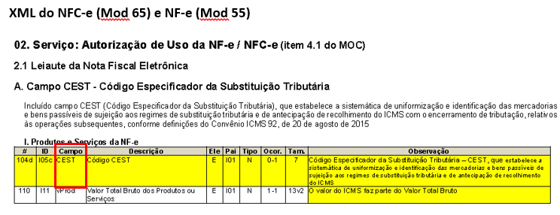
ESPECIFICAÇÕES DO CEST
Código CEST na NF-e e na NFC-e
Conforme dispõe a Nota Técnica 2015.003, o código CEST deverá ser informado na tag “Produtos e Serviços”, no campo “Cest” do XML desses documentos:

Slide 12
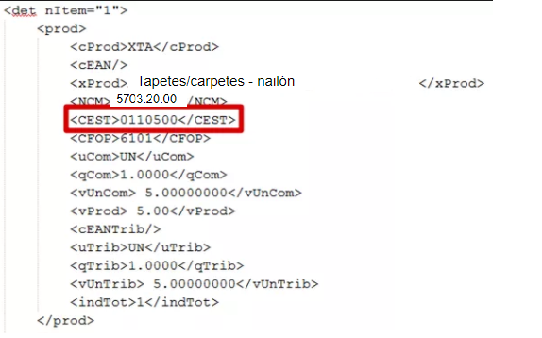
ESPECIFICAÇÕES DO CEST
Código CEST na NF-e e na NFC-e
Exemplo de trecho de XML referente ao campo do CEST, para NF-e e NFC-e:

Slide 13

ESPECIFICAÇÕES DO CEST
Código CEST na NF-e e na NFC-e
Impressão do DANFE
Não há previsão ainda para alteração do layout do DANFE para imprimir o CEST, nem para a NF-e, nem para a NFC-e, inclusive na versão 4.0.
Também não existe ainda qualquer dispositivo obrigando a impressão do CEST na NF-e ou na NFC-e, somente o envio por meio do XML.

Slide 14
CEST
Cupom Fiscal
ESPECIFICAÇÕES DO CEST

Slide 15
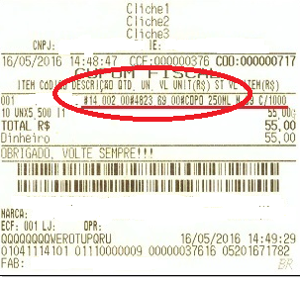
ESPECIFICAÇÕES DO CEST
Código CEST no Cupom Fiscal
No cupom fiscal é obrigatória a impressão dos códigos CEST e NCM previstos no Convênio ICMS 52 de 2017 no campo de descrição da mercadoria, a partir do primeiro caractere, da seguinte forma:
#código CEST#NCM#descrição da mercadoria

Slide 16
CEST
Cupom Fiscal Eletrônico SAT (CF-e SAT)
ESPECIFICAÇÕES DO CEST

Slide 17

ESPECIFICAÇÕES DO CEST
Código CEST no CF-e
Não há previsão para impressão do CEST no extrato do CF-e-SAT, no entanto, deve ser transmitido no XML do arquivo do CF-e-SAT.

Slide 18
CEST
NCM x CEST
ESPECIFICAÇÕES DO CEST

Slide 19

ESPECIFICAÇÕES DO CEST
NCM x CEST
O NCM é um código abrangente no que tange à identificação das mercadorias, que por vezes acaba englobando produtos com tributações diferentes no mesmo código.
Diante disso, foi criado o CEST, com o propósito de segregar dentro de um mesmo NCM os produtos que tenham ou não a substituição tributária de ICMS.

Slide 20
PERMISSÃO DE USUÁRIO
PARAMETRIZAÇÕES

Slide 21
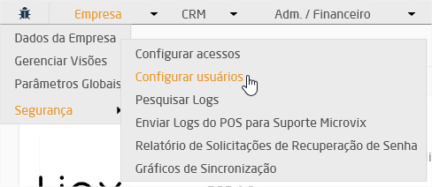
PARAMETRIZAÇÕES
PERMISSÃO DE USUÁRIO
Para realizar o cadastro do CEST, o usuário deve possuir a permissão de “Cadastros auxiliares”, disponível no menu Empresa > Segurança > Configurar Usuários.

Slide 22
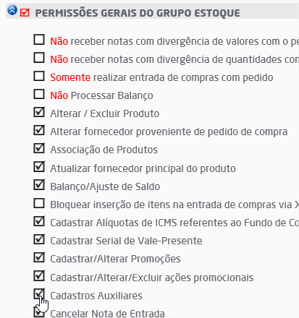
PARAMETRIZAÇÕES
PERMISSÃO DE USUÁRIO
Listar todos os usuários e utilizar o botão para alterar o que receberá a permissão.
Para prosseguir, clicar no botão “Alterar” na parte inferior da página. Expandir o menu Estoque > Permissões Gerais do Grupo Estoque e marcar a opção “Cadastros auxiliares”.

Slide 23
CADASTRO CEST
PARAMETRIZAÇÕES

Slide 24
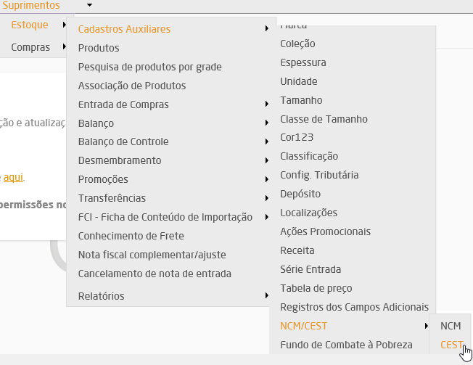
PARAMETRIZAÇÕES
CADASTRO CEST
Para realizar o cadastro do CEST, o usuário deve acessar o menu Suprimentos > Estoque > Cadastros Auxiliares NCM/CEST > CEST.

Slide 25
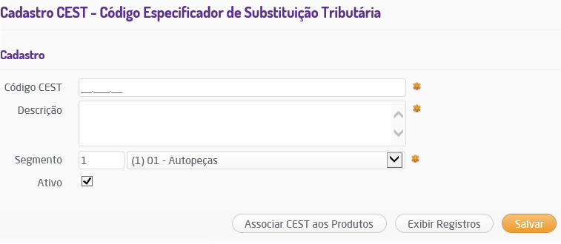
PARAMETRIZAÇÕES
CADASTRO CEST
E preencher os campos obrigatórios, que são:
Código CEST: código do CEST composto 7 dígitos numéricos, sendo que: os dois primeiros dígitos correspondem ao segmento da mercadoria, do terceiro até o quinto dígito ao item do segmento de mercadoria ou bem e os últimos dígitos à especificação do item;
Descrição: nome do Código CEST;
Segmento: exibe uma listagem dos Códigos do Segmento de Mercadorias e Bens para a escolha. Se for da preferência, através do campo de texto, pode-se informar diretamente o código do segmento;
Ativo: caso esteja desmarcado, o Código CEST estará inativo;

Slide 26
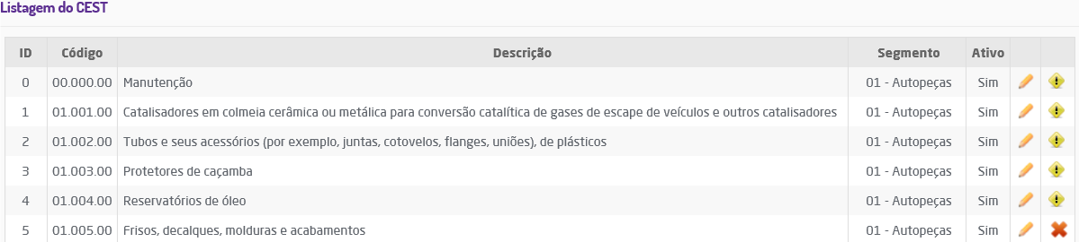
PARAMETRIZAÇÕES
CADASTRO CEST
Através do botão “Exibir Registros”, serão listados os registros cadastrados, caso contrário, é possível ocultar a listagem por meio do botão “Ocultar Registros”, que ficará visível quando a listagem estiver sendo exibida.
Através do botão é possível efetuar a edição do registro. Já o botão realizará a exclusão do registro.

Slide 27
ASSOCIAÇÃO DO CEST NO CADASTRO DO PRODUTO
PARAMETRIZAÇÕES

Slide 28
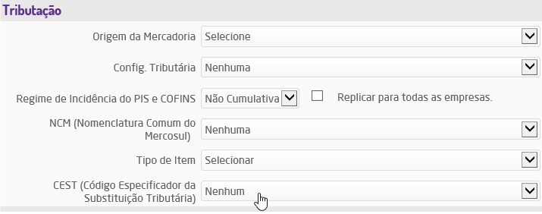
PARAMETRIZAÇÕES
ASSOCIAÇÃO DO CEST
A associação pode ser realizada de duas formas: manual ou automática.
Para realizar a associação manual o usuário deve acessar o cadastro/alteração de produtos no menu Suprimentos > Estoque > Produtos. Dentre os itens para o cadastro/alteração de produto, no quadro "Tributação" será apresentado o campo “CEST” com a listagem de todos os códigos cadastrados e ativos, disponível para configuração.

Slide 29
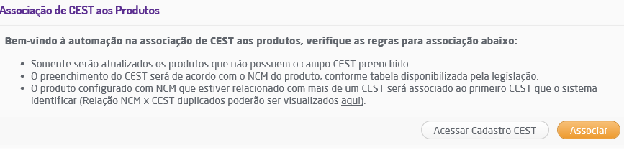
PARAMETRIZAÇÕES
ASSOCIAÇÃO DO CEST
Caso seja de interesse do usuário realizar a associação automática, na página de cadastro do CEST, através do botão "Associar CEST aos Produtos" os códigos serão configurados seguindo o mapeamento do NCM alinhado ao CEST.

Slide 30


Slide 31

Muito obrigado!

